Slide 1
GESTÃO DE PROJETOS
Análise e Desenvolvimento de Sistemas
Prof. Claudio Lima - http://lattes.cnpq.br/9330552327454666

Slide 2
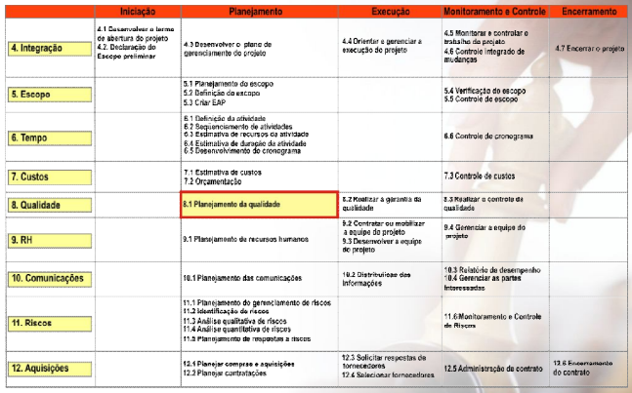
Gerenciamento da Qualidade

Slide 3
Fundamento sobre qualidade de Projetos
Segundo Organização Mundial da Saúde, qualidade de vida é a percepção do individuo de sua posição na vida, no contexto da cultura e sistemas de valores nos quais ele vive, e em relação aos seus objetivos, expectativas, padrões e preocupações. Grau de comprimento do requisito

Slide 4
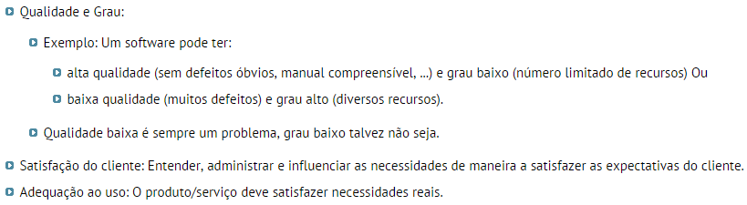
Conceitos para entendimento dos processos de GQP

Slide 5
Gerenciamento da Qualidade
O GQP busca assegurar que o projeto satisfaça as necessidades do cliente e envolve todas atividades do projeto por todo o seu ciclo de vida.
O Gerenciamento da qualidade implementa o sistema de gestão da qualidade por meio de políticas e procedimentos com atividades de melhoria contínua de processos.

Slide 6
Gerenciamento da Qualidade
O gerente de projeto deve conscientizar toda equipe sobre a importância de buscar os objetivos da qualidade e para isso, deve oferecer as condições necessárias para que o time possa alcançá-los.

Slide 7
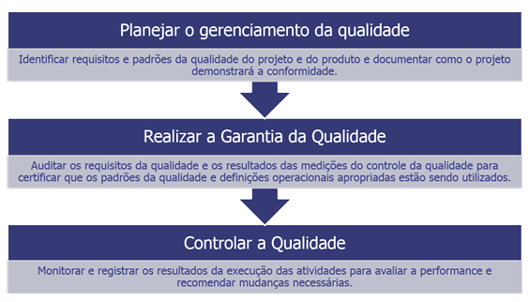
Gerenciamento da Qualidade
Os processos incluídos na GQP são:

Slide 8
Planejar o Gerenciamento da Qualidade
Identificar os requisitos e/ou padrões da qualidade relevantes ao projeto e ao produto e determinar como satisfazê-los.
Garantir que toda atividade do projeto é aderente com as políticas e padrões da qualidade da empresa e que todas entregas estão em conformidade com seus critérios de aceitação.

Slide 9
Realizar a garantia da qualidade
Auditar os requisitos da qualidade e os resultados das medidas de controle da qualidade para garantir que os padrões apropriados da qualidade e definições operacionais estão sendo usados.
Realizar a garantia da qualidade é base para o processo de melhoria contínua e usa os dados gerados durante o processo Controlar a qualidade.

Slide 10
Controlar a Qualidade tem com Objetivos
Monitorar resultados específicos do projeto a fim de determinar se eles estão de acordo com os padrões relevantes da qualidade.
Identificar maneiras de eliminar as causas de resultados insatisfatórios.

Slide 11
Monitorar os resultados através CQ.
Confirmar que tudo está indo bem (Medições estão dentro das especificações);
Conscientizar equipe de projeto sobre os resultados;
Fornecer subsídio para ações corretivas, ou seja, quando as medições estão fora da especificação, deve-se identificar causas e tomar as ações necessárias para corrigir o problema e evitar novas ocorrências;

Slide 12
Monitorar os resultados através CQ.
Fornecer feedback p/ Garantia da Qualidade, ou seja, quando medições apresentam resultados insatisfatórios indicam que as atividades de GQ não tiveram o efeito desejado. A equipe de GQ deve analisar dados, determinar falhas, aperfeiçoar atividades de GQ e atualizar plano da qualidade.

Slide 13
Listas de verificação da qualidade
Checklist
Ela identifica o que pode ser controlado e define os itens que devem ser verificados
Uma boa prática é manter um padrão, e escrever todos os itens em uma única forma, ou na forma de questões. Por exemplo: O plano de projeto foi concluído e aprovado? Plano de projeto concluído e aprovado

Slide 14
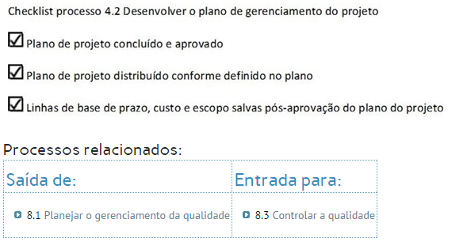
Listas de verificação da qualidade

Slide 15
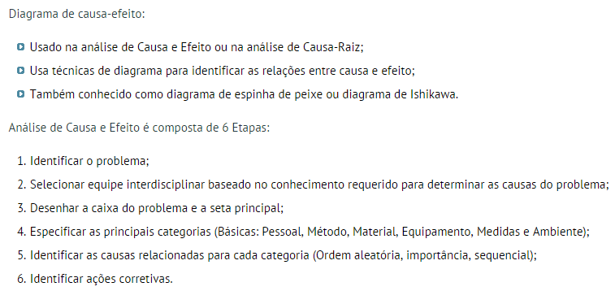
As 7 Ferramentas básicas de qualidade

Slide 16
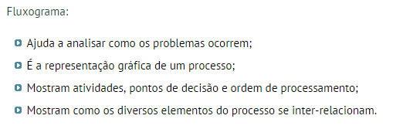
As 7 Ferramentas básicas de qualidade

Slide 17
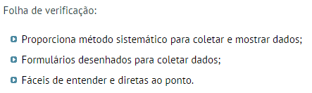
As 7 Ferramentas básicas de qualidade

Slide 18
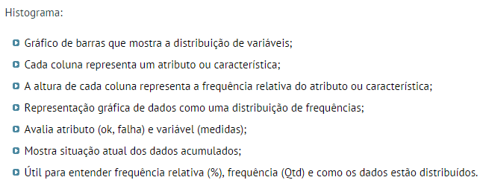
As 7 Ferramentas básicas de qualidade

Slide 19
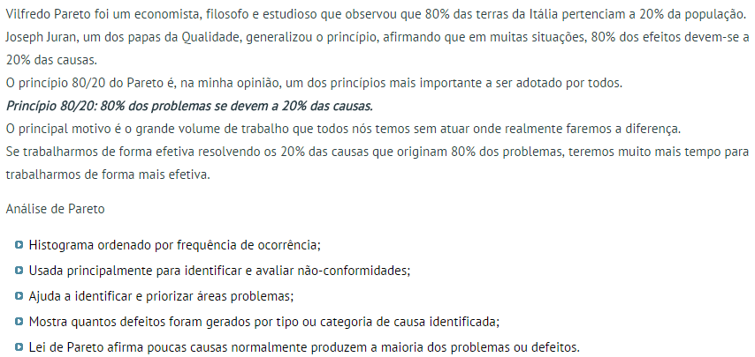
As 7 Ferramentas básicas de qualidade

Slide 20
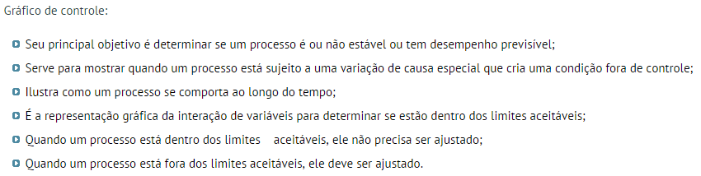
As 7 Ferramentas básicas de qualidade

Slide 21
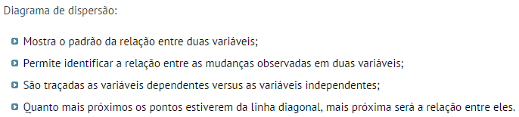
As 7 Ferramentas básicas de qualidade

